Slide 1


Slide 2
Programme de notre rdv et règles à respecter
L'association Eco Responsable
Les problématiques Développement Durable
Les bonnes pratiques
La préparation de l’Opération Gym Verte
Éthique et Valeurs du sport (lutte contre les violences et les discriminations)
Règles de notre webinaire ;
Je coupe mon micro lorsque je ne prends pas la parole
Prendre la parole au moins une fois durant le webinaire

Slide 3

L'association Eco Responsable
Mais au fait, c'est quoi un écogeste ?
Un écogeste est un geste simple et banal de la vie de tous les jours comme aller au travail, faire la cuisine, se laver, jardiner, faire ses courses, un geste que chacun de nous peut faire afin de diminuer la pollution et améliorer son environnement.
Plus largement, réaliser un écogeste, c'est prendre en considération les valeurs qui fondent le développement durable : la protection de l'environnement, l'équité sociale, la solidarité, le principe de responsabilité et de précaution.
Changer ses mauvaises habitudes pour réaliser des écogestes, c'est prendre conscience des conséquences sociales et environnementales de chacune de nos actions. En quelque sorte, c'est adopter un comportement écocitoyen.

Slide 4

Les problématiques Développement Durable
Comment faire naitre les vocations autour de soi ?
Quelles actions pour les meilleurs effets ?
Comment être sûr de bien quantifier l’impact de son action ?
Comment concilier développement durable et équilibre économique ?
Est-ce que développement et durabilité sont compatibles ?

Slide 5
Les bonnes pratiques
Intervention de Charlotte Rotureau à suivre
Quelques idées d’écogestes :
créer une zone d'échanges, trier ses déchets, limiter les impressions, privilégier la lecture sur écran, recycler le papier, venir en vélo au travail ou favoriser le télétravail, réduire le nombre de mails et l'envoi de fichiers lourds, utiliser des objets durables et limiter le plastique comme utiliser son mug à la machine à café...
Mais encore !

Slide 6
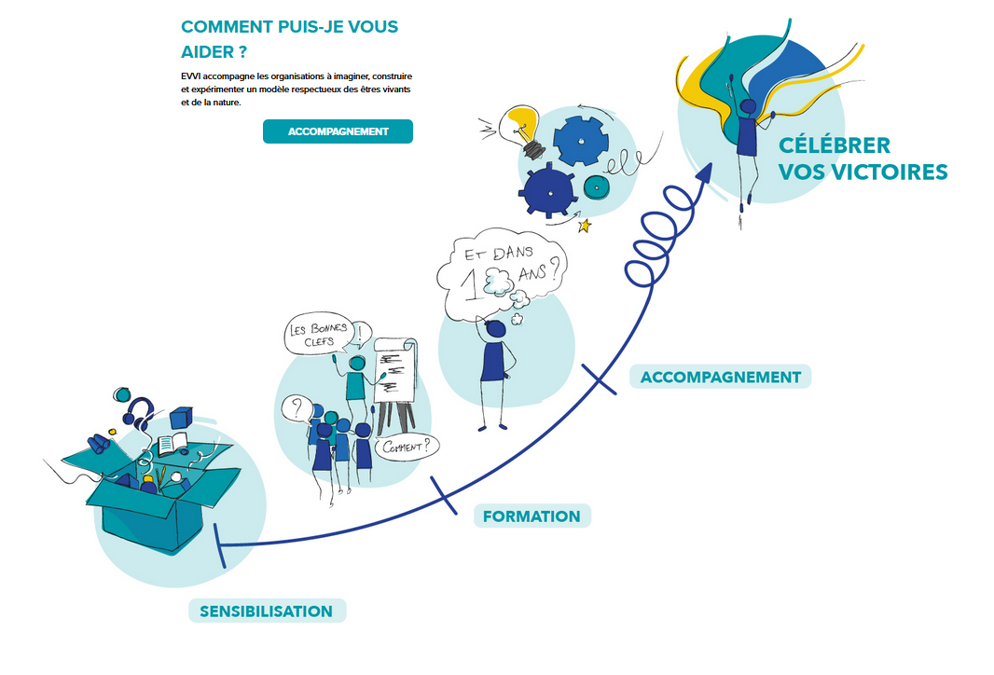

Charlotte Rotureau
Pour EVVI qui accompagne les organisations culturelles, sportives et touristiques à faire face aux défis actuels et à venir.
Charlotte Rotureau
Accompagnatrice des changements
charlotte.rotureau@evvi.fr
06 18 09 92 90
www.evvi.fr & LinkedIn EVVI

Slide 7
La préparation de l’Opération Gym Verte
Opération Gym Verte 2023 se déroulera du dimanche 18 au vendredi 30 juin. Cette opération est destinée à promouvoir le développement durable dans les clubs et surtout mobiliser nos licenciés à la qualité de notre environnement
En quoi ça consiste ?

Slide 8
Les quatre actions fortes et concrètes restent identiques à la précédente édition, à savoir :
Prendre soin de notre lieu de pratique (Ranger et nettoyer le gymnase ainsi que son environnement, classer et archiver les dossiers)
Collecter les vêtements oubliés au club (Rassembler, laver, plier les vêtements récents et en bon état)
Attribuer les vêtements récupérés (Les orienter vers un groupement solidaire local)
Réduire les dépenses énergétiques des serveurs mondiaux (Effacer les documents inutiles (mails/vidéos) des smartphones et ordinateurs)

Slide 9
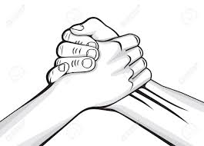
Votre club participe à l’action, mais vous ne l’avez pas fait savoir ! Notez le dans le forum du Webinaire svp !
Afin de valoriser cette action citoyenne, un concours photos vous est proposé.
Vos Référents Régionaux et Départementaux et les services fédéraux, (operationgymverte@ffgym.fr) restent à votre écoute et peuvent vous accompagner dans cette démarche solidaire.
Les services fédéraux, (operationgymverte@ffgym.fr) restent à votre écoute pour vous accompagner dans cette démarche solidaire.

Slide 10
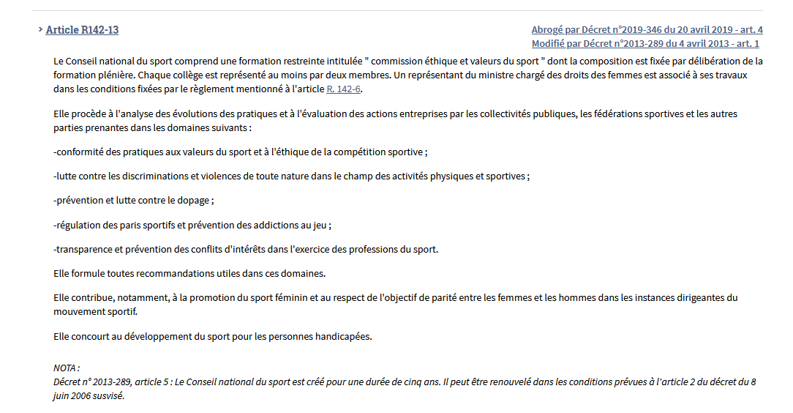
Éthique et Valeurs du sport (lutte contre les violences et les discriminations)
Intervention de Laurent Boyet à suivre
Contexte règlementaire – code du sport

Slide 11
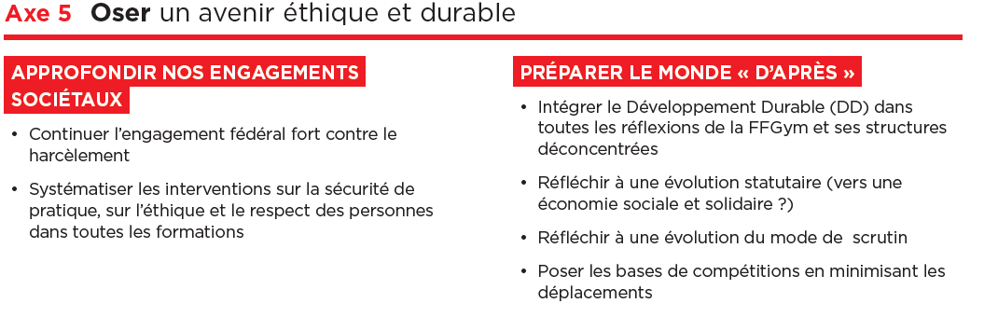
Éthique et Valeurs du sport (lutte contre les violences et les discriminations)
Intervention de Laurent Boyet à suivre
Contexte fédéral – SynerGYM 2024

Slide 12






Contacts utiles

Slide 13

Laurent Boyet
Pour l’Association Les Papillons, association nationale de protection de l'enfance qui entend lutter contre les maltraitances infantiles notamment en déployant des Boîtes aux lettres Papillons® dans les écoles via le temps périscolaire et dans les clubs de sport.
Laurent BOYET,
Président - Fondateur
Association Les Papillons
04.68.81.96.47.
contact@associationlespapillons.org

Slide 14
Sources
https://www.economie.gouv.fr/mission-innovation/sensibilisation-aux-ecogestes
https://www.ffgym.fr/La_FFGYM/Responsabilite_Societale_Entreprises/Developpement_Durable/gymverte?utm_source=activetrail&utm_medium=email&utm_campaign=NL%20Hebdo
https://www.legifrance.gouv.fr/codes/section_lc/LEGITEXT000006071318/LEGISCTA000027277900/
https://naitreetgrandir.com/fr/chroniques/joie-enfants-emotion-cultiver-isabelle-filliozat/

Slide 15
Contacts utiles
Comité Régional Occitanie de Gymnastique
Conseil Régional Occitanie
SNCF LiO SNCF 0970823220 – opération train à 1€
Charlotte Rotureau – EVVI
charlotte.rotureau@evvi.fr
Laurent Boyet – Association Les Papillons
contact@associationlespapillons.org

